Slide 1


Les pertes sur créances

Slide 2

Lorsqu’un client ne peut pas payer, une poursuite est engagée
contre lui…
Les poursuites sont souvent longues et infructueuses.
Les frais de poursuite sont à la charge du client, mais ils sont avancés par le créancier.
Les pertes définitives, concrétisées par un acte de défaut de biens delivré par l’Office des Poursuites, doivent être enregistrées dans la comptabilité.

Slide 3

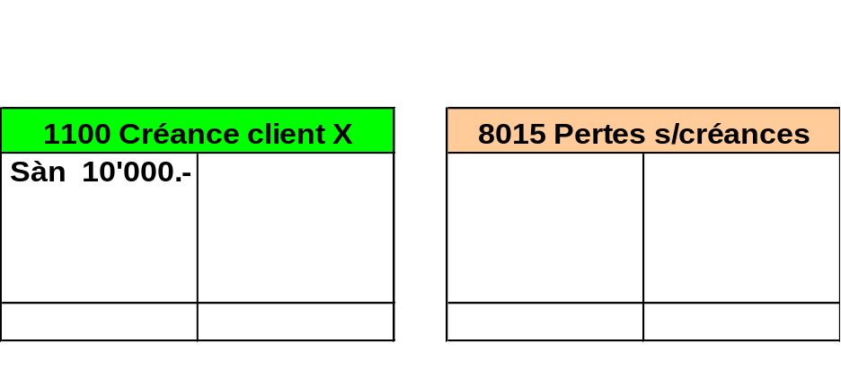
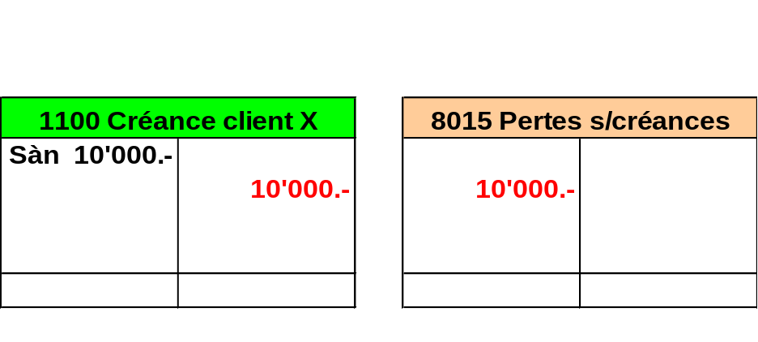
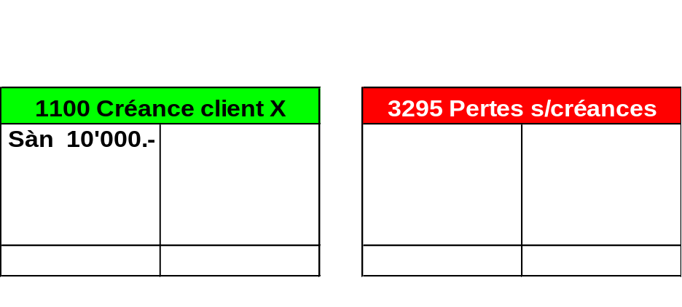
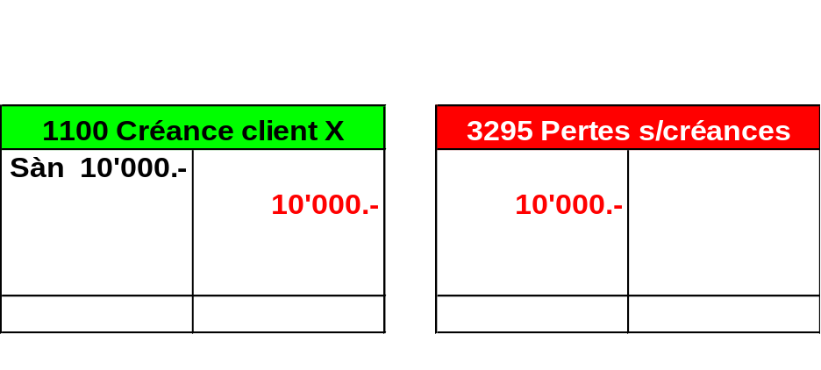
L’Office des Poursuites nous adresse
un acte de défaut de biens de CHF 10’000.-
Compte de résultats exceptionnels
La perte est importante et
exceptionnelle :
Compte de résultat des ventes
b) La perte est modeste et occasionnelle :

Slide 4
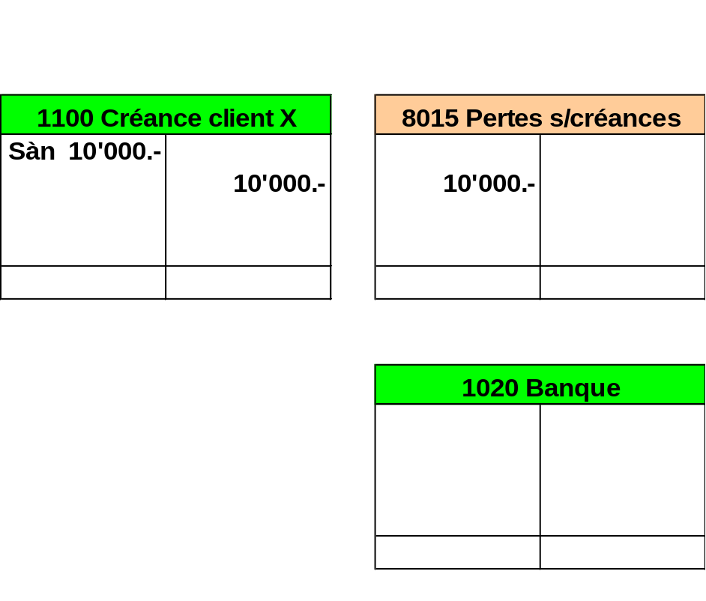
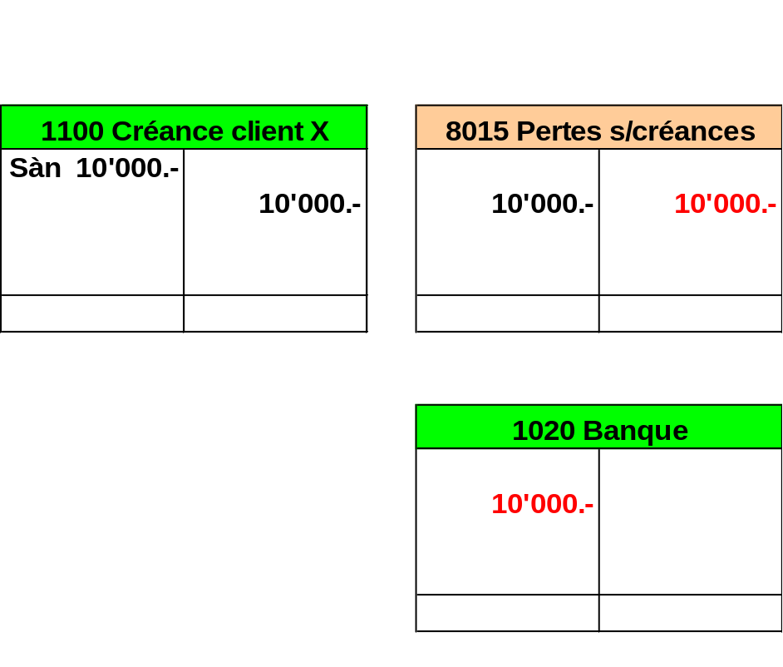
Contre toute attente, le client X rachète
l’acte de défaut de biens dressé contre lui.
Ou compte
8000 Produits exceptionnels
s’il s’agit d’une créance d’un exercice passé
Récupération de la créance amortie

Slide 5
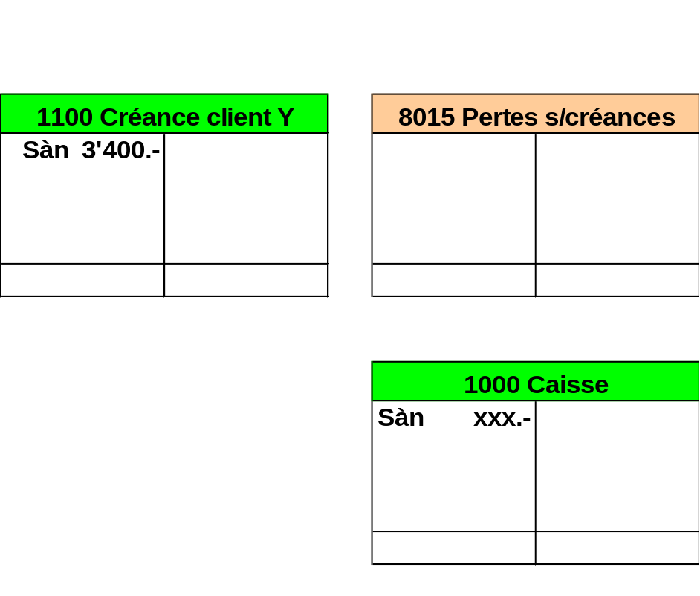

Frais de la poursuite contre le
débiteur Y,
CHF 55.- à payer à l’Office des Poursuites.
Avance de frais
Les frais de poursuites sont avancés par le créancier,
mais ils sont mis sur le compte du débiteur !

Slide 6


Les débiteurs douteux...

Slide 7
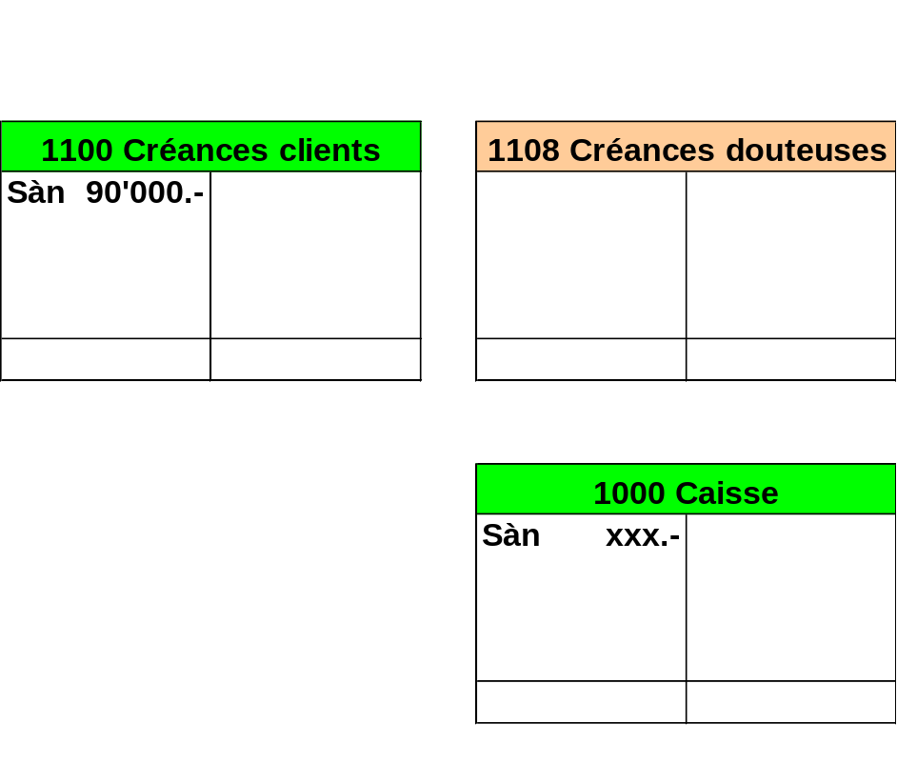
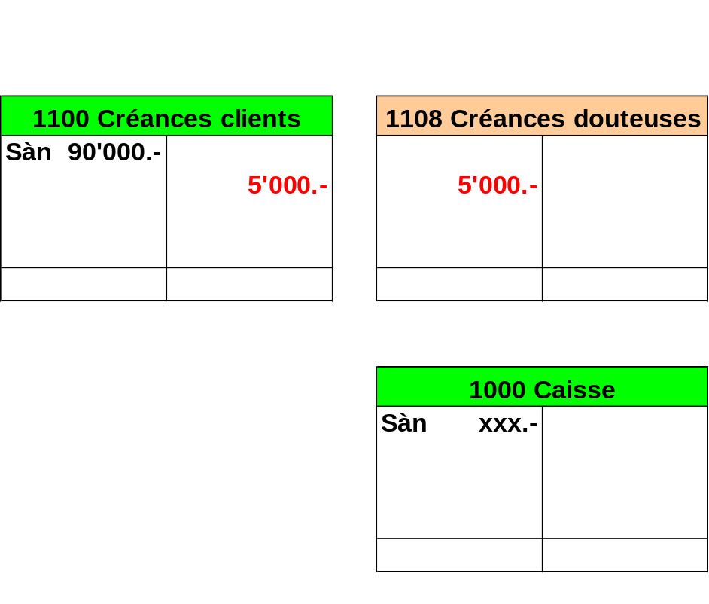
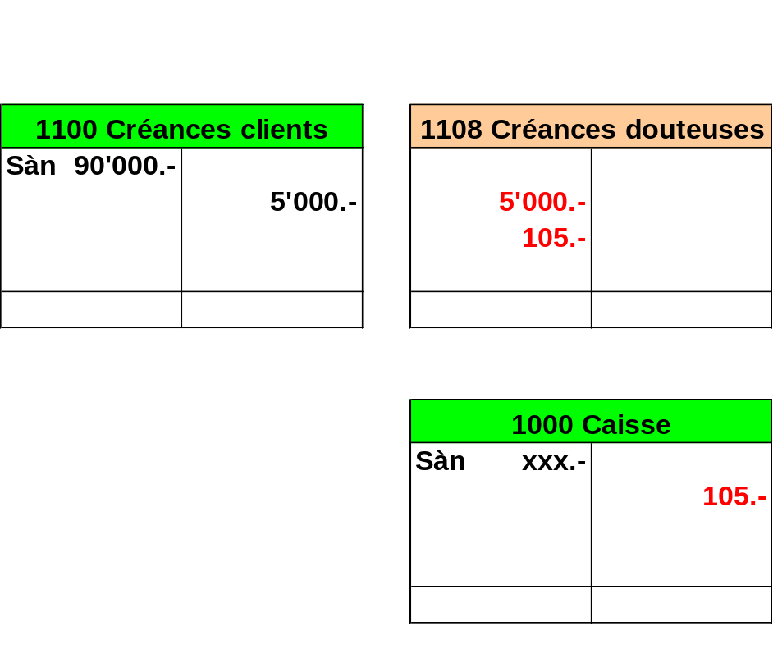
Le client Z nous doit 5’000.-.
On engage une poursuite contre lui
et payons 105.- de frais.
Compte collectif
Sortir Z des bons clients pour le passer dans les mauvais !!!

Slide 8


Création d’une provision...

Slide 9
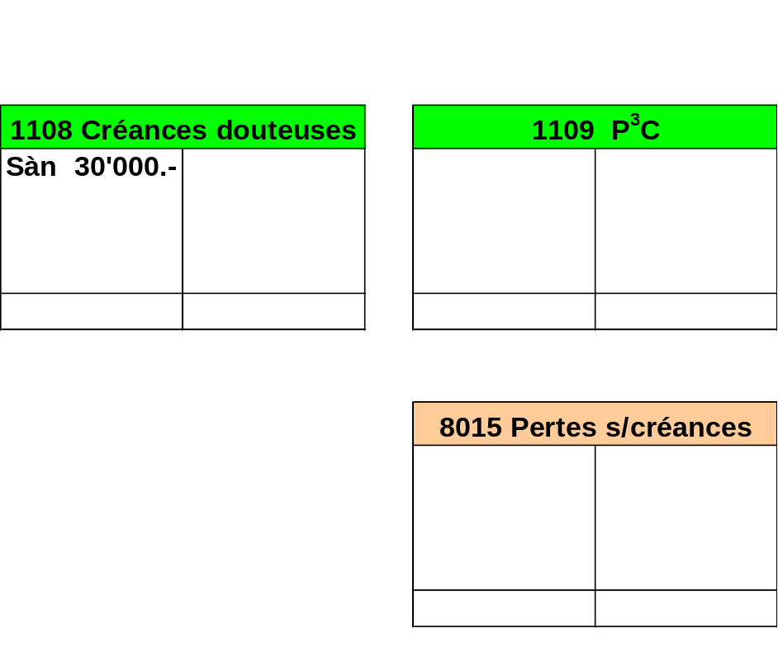
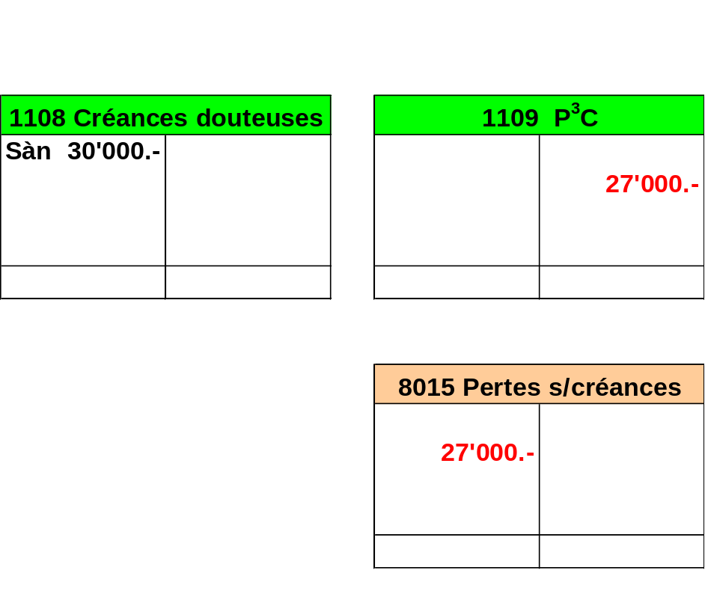
Provision pour pertes sur créances
ou
Ducroire
En fin d’exercice on crée une provision
égale au 90% des créances douteuses.
Constitution de la provision

Slide 10
Réserves admises par le fisc
5% des clients suisses
10% des clients étrangers (factures libellées en CHF)
15 % des clients étrangers (factures en monnaies étrangères)
100% des créances douteuses

Slide 11

Cas complet

Slide 12
Débiteurs douteux et création d’une provision
Cas :
Facturé à Tordu pour fr. 10’000.- de marchandises.
Après trois rappels, Tordu n’a toujours pas payé !
Pour pallier une perte probable, je crée une provision de fr. 4’000.-.
Clôture.
Une année plus tard, suite à la faillite de Tordu, l’Office des Poursuites me verse fr. 3’100.- et m’adresse un acte de défaut de biens pour le solde.
A la clôture, je décide d’utiliser la provision pour couvrir partiellement ma perte.
Clôture.

Slide 13

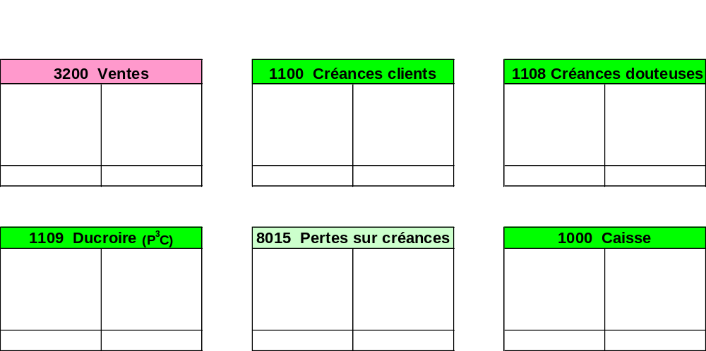
Facturé à Tordu pour fr. 10’000.- de marchandises.
Après trois rappels, Tordu n’a toujours pas payé !
Pour pallier une perte probable, je crée une provision de fr. 4’000.-.
Clôture du compte Pertes sur créances.
P³C = Provision pour pertes sur créances ou Ducroire

Slide 14
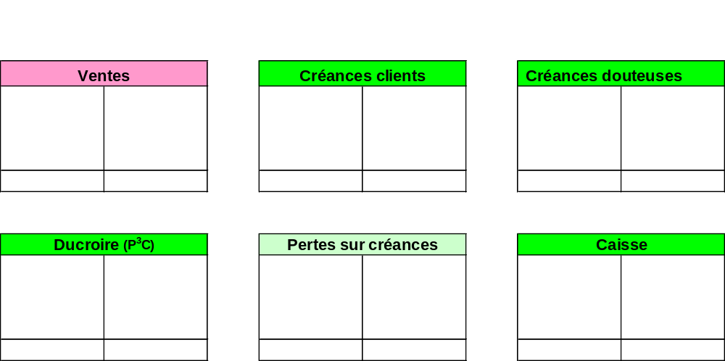
Facturé à Tordu pour fr. 10’000.- de marchandises.
Après trois rappels, Tordu n’a toujours pas payé !
Pour pallier une perte probable, je crée une provision de fr. 4’000.-.
Clôture du compte Pertes sur créances.
P³C = Provision pour pertes sur créances ou Ducroire

Slide 15
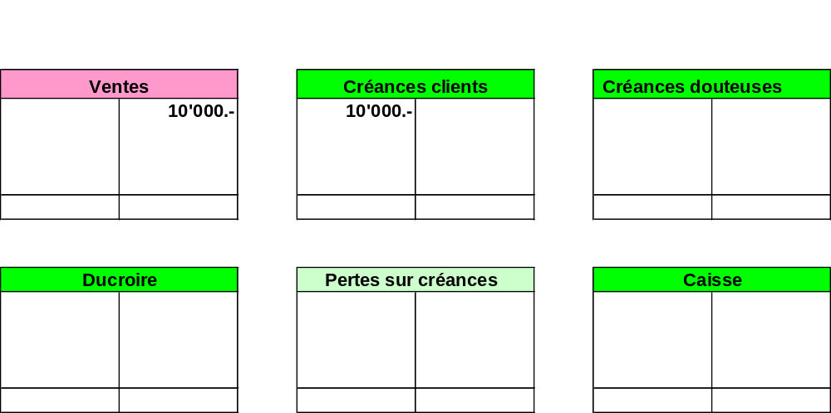
Facturé à Tordu pour fr. 10’000.- de marchandises.
Après trois rappels, Tordu n’a toujours pas payé !
Pour pallier une perte probable, je crée une provision de fr. 4’000.-.
Clôture du compte Pertes sur créances.
1
Ducroire = Provision pour pertes sur créances

Slide 16
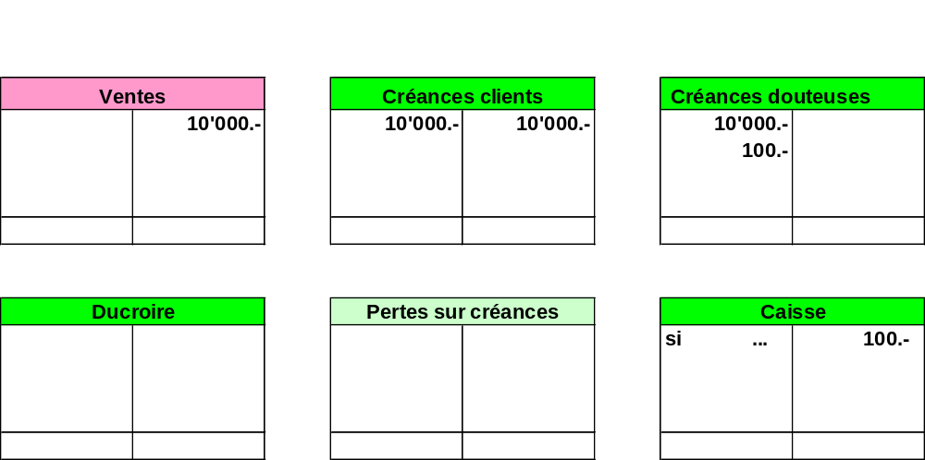
Facturé à Tordu pour fr. 10’000.- de marchandises.
Après trois rappels, Tordu n’a toujours pas payé !
Pour pallier une perte probable, je crée une provision de fr. 4’000.-.
Clôture du compte Pertes sur créances.
1
2
2
Ducroire = Provision pour pertes sur créances

Slide 17
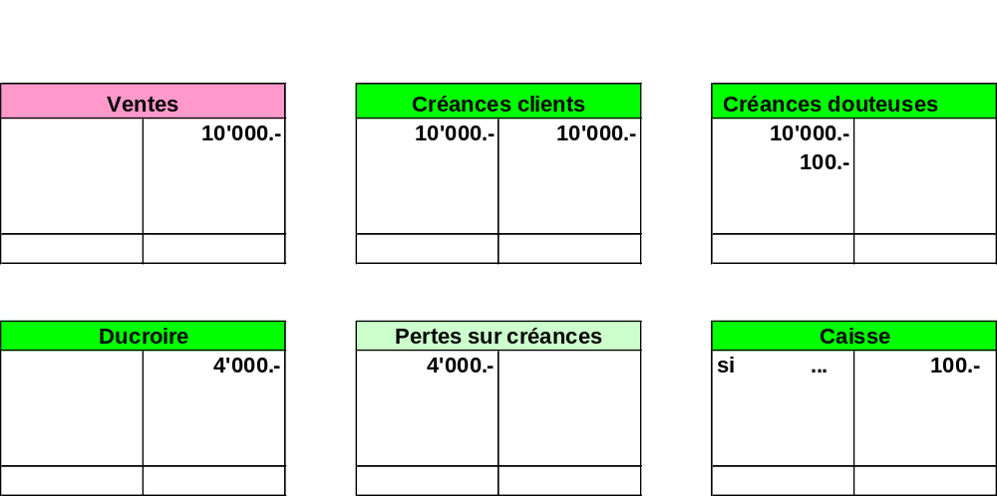
Facturé à Tordu pour fr. 10’000.- de marchandises.
Après trois rappels, Tordu n’a toujours pas payé !
Pour pallier une perte probable, je crée une provision de fr. 4’000.-.
Clôture du compte Pertes sur créances.
1
2
2
3
Ducroire = Provision pour pertes sur créances

Slide 18
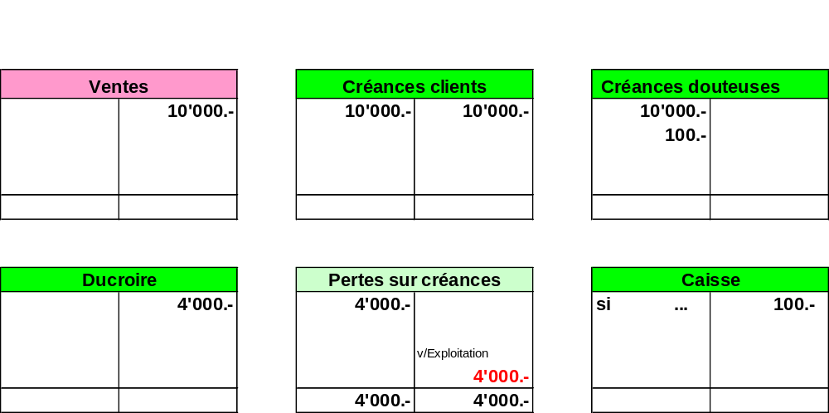
Facturé à Tordu pour fr. 10’000.- de marchandises.
Après trois rappels, Tordu n’a toujours pas payé !
Pour pallier une perte probable, je crée une provision de fr. 4’000.-.
Clôture du compte Pertes sur créances.
1
2
2
3
Résultat
4
Ducroire = Provision pour pertes sur créances

Slide 19
Une année plus tard ...

Slide 20
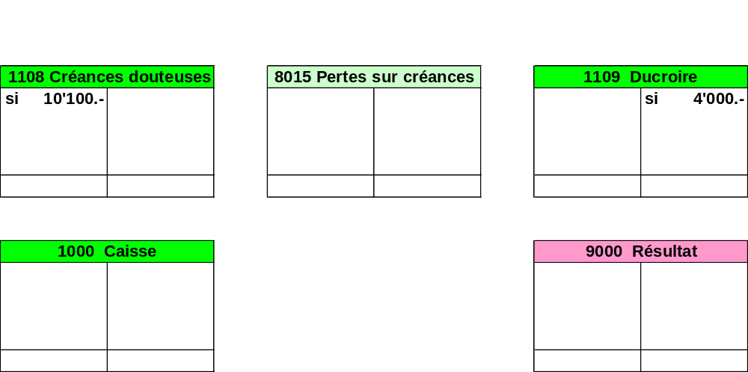
Quelques mois plus tard, suite à la faillite de Tordu, l’Office des Poursuites
me verse fr. 3’100.- et m’adresse un acte de défaut de biens pour le solde.
6. A la clôture, je décide d’utiliser la provision pour couvrir partiellement ma perte.
7. Clôture du compte Pertes sur créances.
EPCL : Pertes sur débiteurs viré à Exploitation

Slide 21
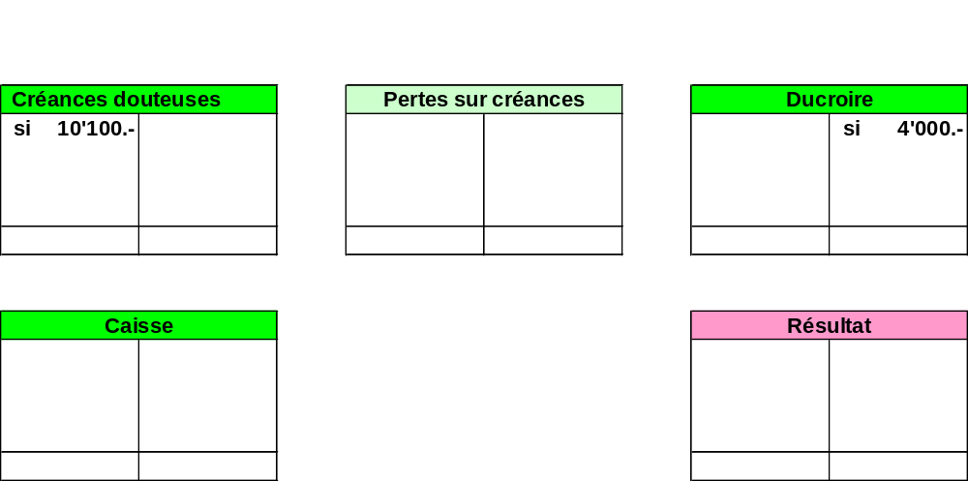
Quelques mois plus tard, suite à la faillite de Tordu, l’Office des Poursuites
me verse fr. 3’100.- et m’adresse un acte de défaut de biens pour le solde.
6. A la clôture, je décide d’utiliser la provision pour couvrir partiellement ma perte.
7. Clôture du compte Pertes sur créances.
EPCL : Pertes sur débiteurs viré à Exploitation

Slide 22
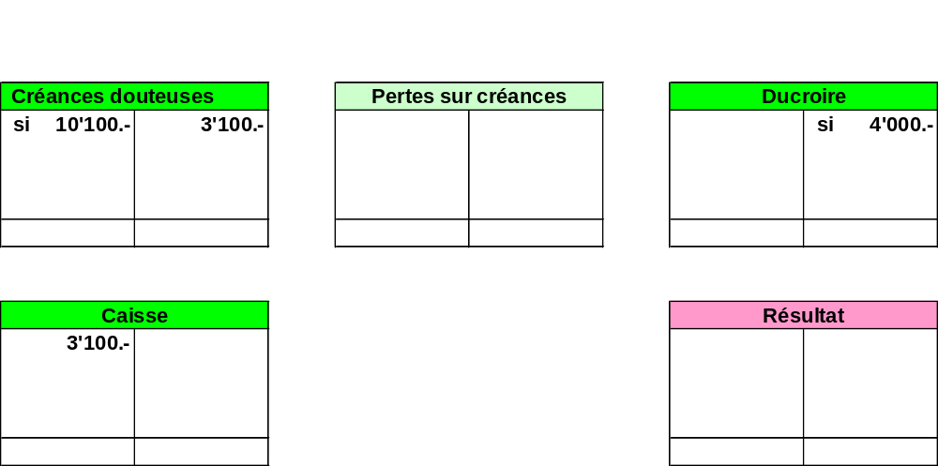
Quelques mois plus tard, suite à la faillite de Tordu, l’Office des Poursuites
me verse fr. 3’100.- et m’adresse un acte de défaut de biens pour le solde.
6. A la clôture, je décide d’utiliser la provision pour couvrir partiellement ma perte.
7. Clôture du compte Pertes sur créances.
5

Slide 23
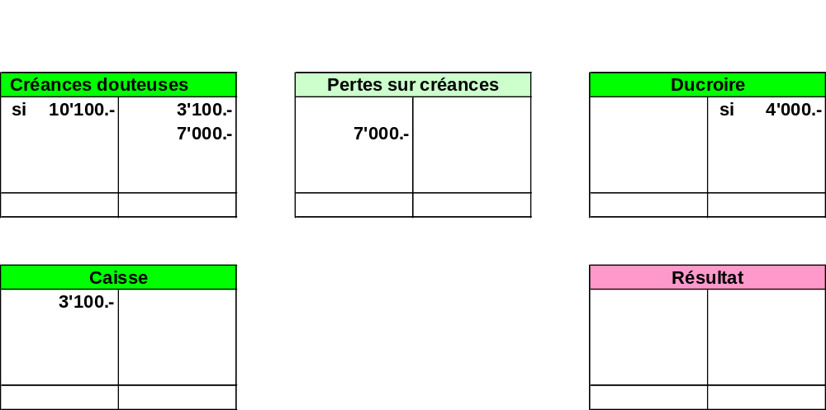
Quelques mois plus tard, suite à la faillite de Tordu, l’Office des Poursuites
me verse fr. 3’100.- et m’adresse un acte de défaut de biens pour le solde.
6. A la clôture, je décide d’utiliser la provision pour couvrir partiellement ma perte.
7. Clôture du compte Pertes sur créances.
5

Slide 24
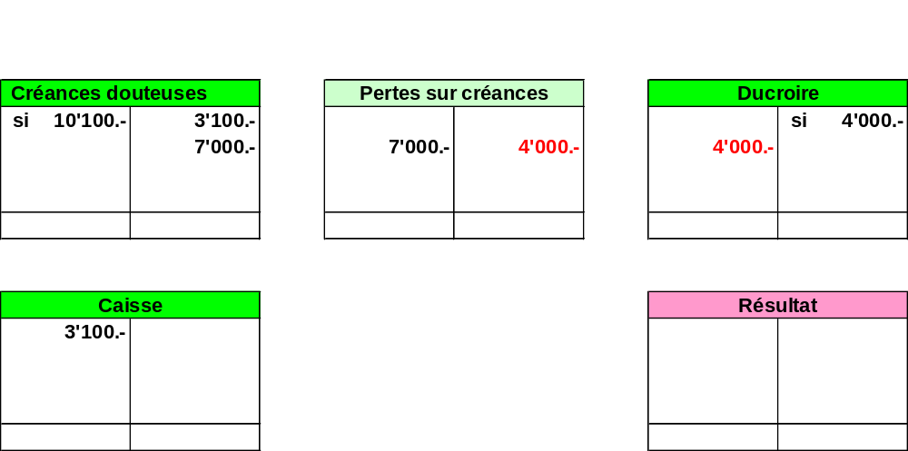
Quelques mois plus tard, suite à la faillite de Tordu, l’Office des Poursuites
me verse fr. 3’100.- et m’adresse un acte de défaut de biens pour le solde.
6. A la clôture, je décide d’utiliser la provision pour couvrir partiellement ma perte.
7. Clôture du compte Pertes sur créances.
5
6

Slide 25
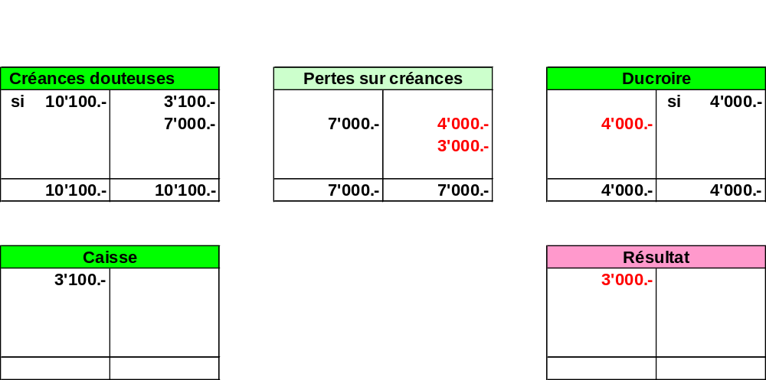
Quelques mois plus tard, suite à la faillite de Tordu, l’Office des Poursuites
me verse fr. 3’100.- et m’adresse un acte de défaut de biens pour le solde.
6. A la clôture, je décide d’utiliser la provision pour couvrir partiellement ma perte.
7. Clôture du compte Pertes sur créances.
5
6
7

Slide 26

Le plan comptable...

Slide 27
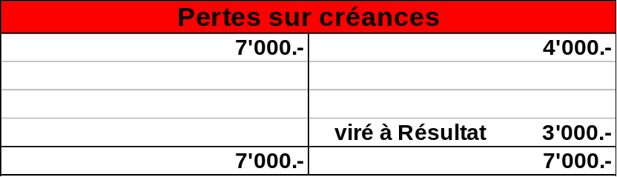
De quel groupe est ce compte ?
Plan comptable
Les pertes sur créances, si elles sont très importantes, représentent des charges exceptionnelles pour l’exercice et sont comptabilisées dans le groupe 801 Charges exceptionnelles.
Les pertes courantes sont enregistrées comme déductions sur les ventes dans le groupe 329.

Slide 28
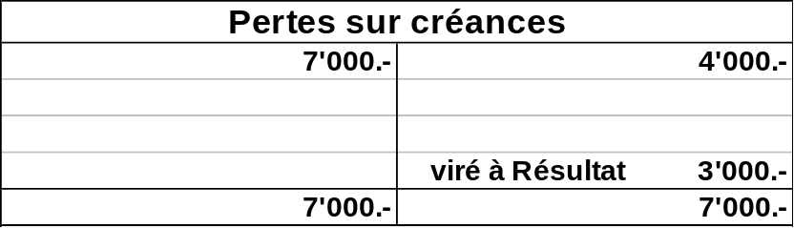
De quel groupe est ce compte ?
Plan comptable
Les pertes sur créances, si elles sont très importantes , représentent des charges exceptionnelles pour l’exercice et sont comptabilisées dans le groupe 801 Charges exceptionnelles .
Les pertes courantes sont enregistrées comme déductions sur les ventes dans le groupe 329.
……………………………………………
…………………………………
……………………………………………
……………………………………………

Slide 29
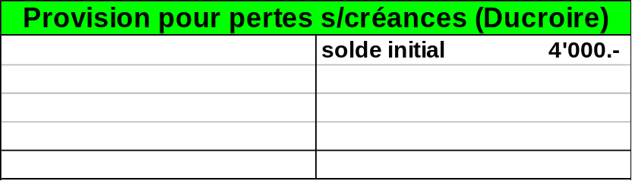
De quelle nature est ce compte ?
Plan comptable
Ducroire
ou Provision pour pertes sur créances (P³C)
ou Provision pour pertes sur débiteurs douteux (P³D²)
Dans le nouveau plan comptable PME (Sterchi) cette réserve n’est plus considérée comme un compte passif (groupe 23) mais elle est traitée comme un actif négatif à mettre en regard des créances.

Slide 30
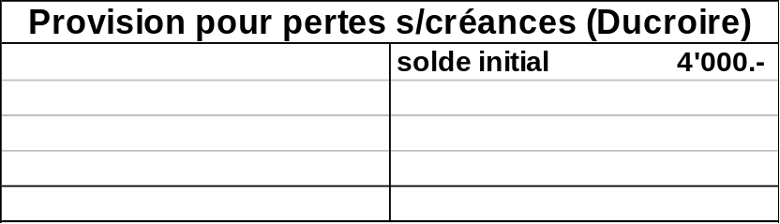
De quelle nature est ce compte ?
Plan comptable
Ducroire
ou Provision pour pertes sur créances (P³C)
ou Provision pour pertes sur débiteurs douteux (P³D²)
Dans le nouveau plan comptable PME (Sterchi) cette réserve n’est plus considérée comme un compte passif (groupe 23) mais elle est traitée comme un actif négatif à mettre en regard des créances.
……………………………

Slide 31
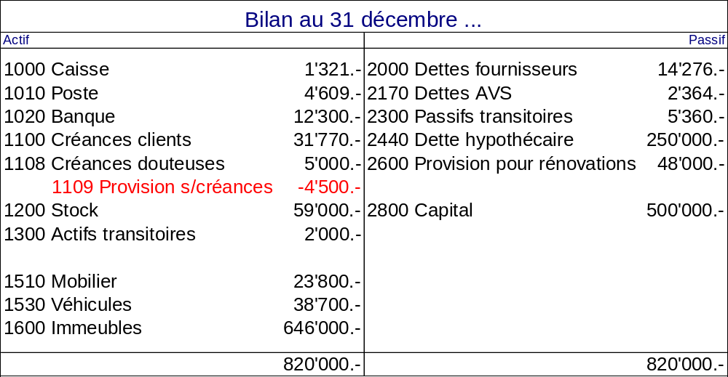
Exemple :

Slide 32
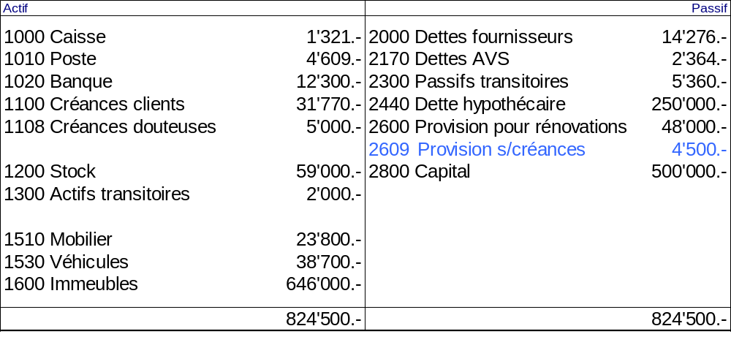
Avant Sterchi
Après Sterchi

Slide 33

F I N
© Y. Péguiron - novembre 2002

